Slide 1
Linkage disequilibrium patterns, population structure and diversity analysis in a worldwide durum wheat collection including Argentinian genotypes
Pablo Federico Roncallo¹, Adelina Olga Larsen², Ana Laura Achilli¹, Carolina Saint Pierre³, Cristian Andrés Gallo¹, Susanne Dreisigacker³, Viviana Echenique¹*
¹ Centro de Recursos Naturales Renovables de la Zona Semiárida (CERZOS), Departamento de Agronomía, Universidad Nacional del Sur (UNS)-CONICET, Bahía Blanca, Argentina.
² CEI Barrow, Instituto Nacional de Tecnología Agropecuaria (INTA), Tres Arroyos, Buenos Aires, Argentina.
³ International Maize and Wheat Improvement Center (CIMMYT), El Batán, Edo. de México, México.
*Corresponding author:
E-mail: echeniq@criba.edu.ar

Slide 2
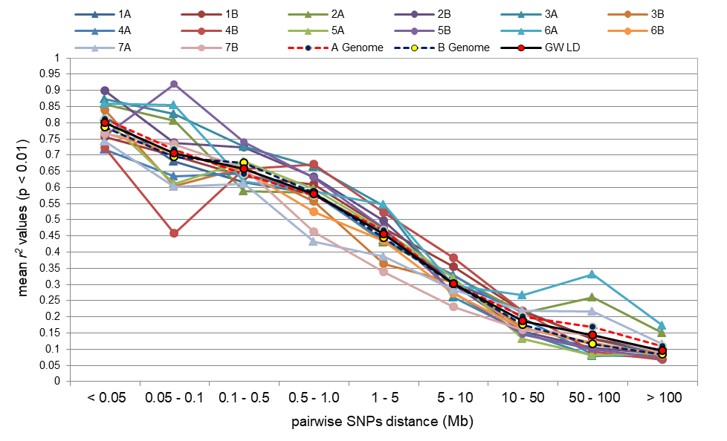
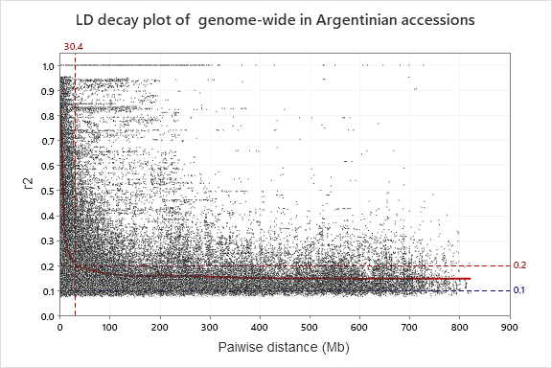
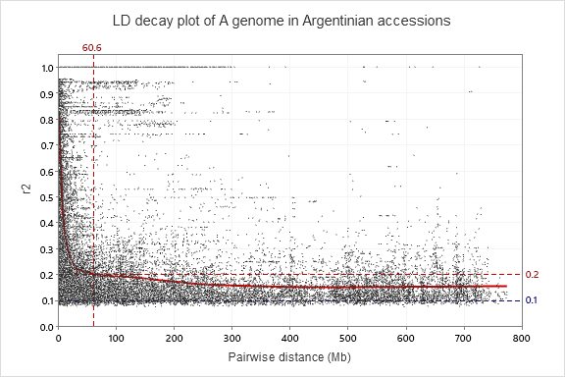
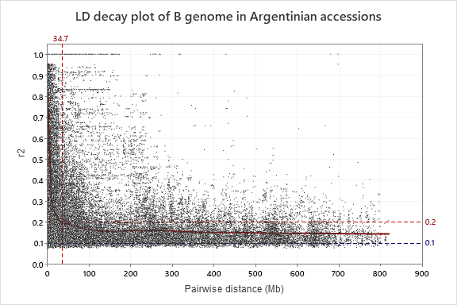
a
b
c
d

Slide 3
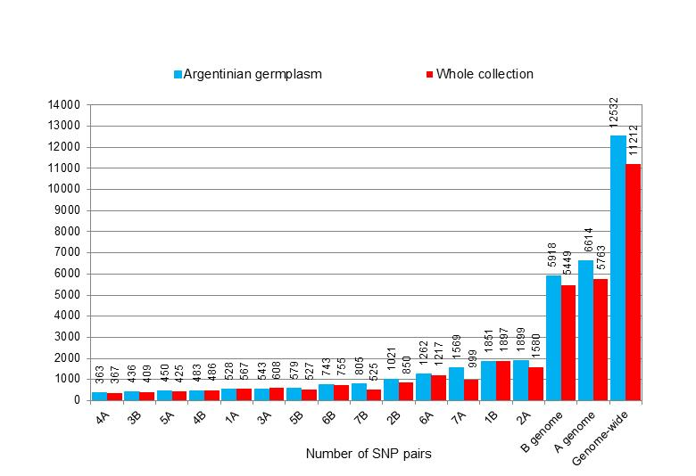
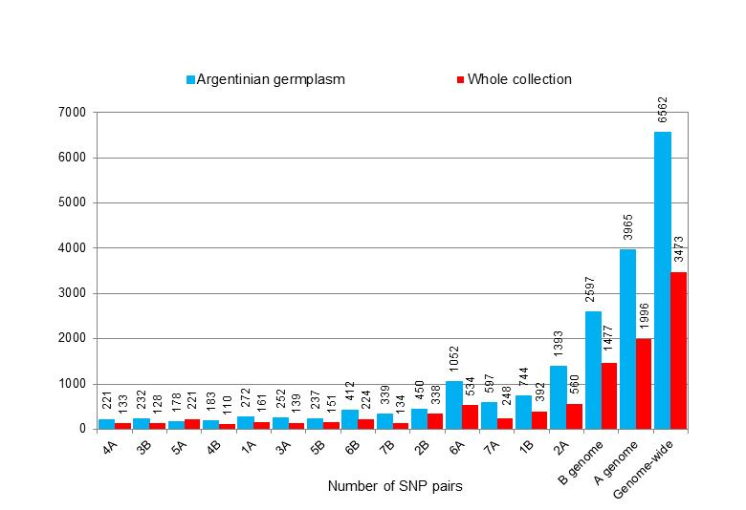
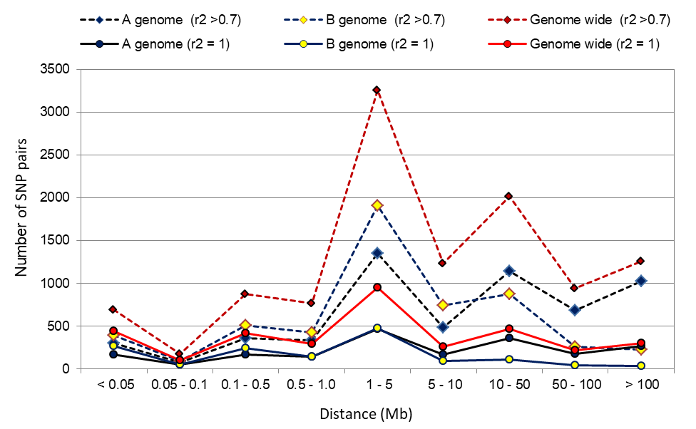
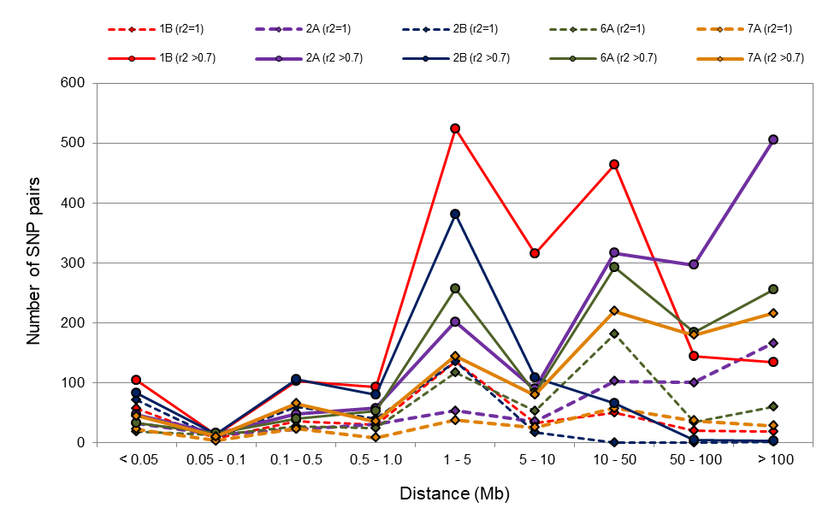
e
SNP pairs in high LD (r² > 0.7)
f
SNP pairs in complete LD (r² =1)
g
h

